Slide 1
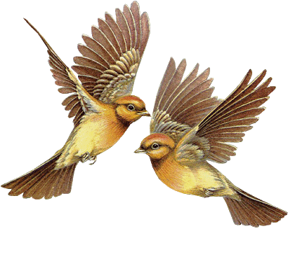
МАДОУ «Детский сад комбинированного вида №7 г.Шебекино Белгородская область»
Тема: «Почему люди
не летают как птицы?»
Руководитель:
Киреева Наталья Юрьевна

Slide 2
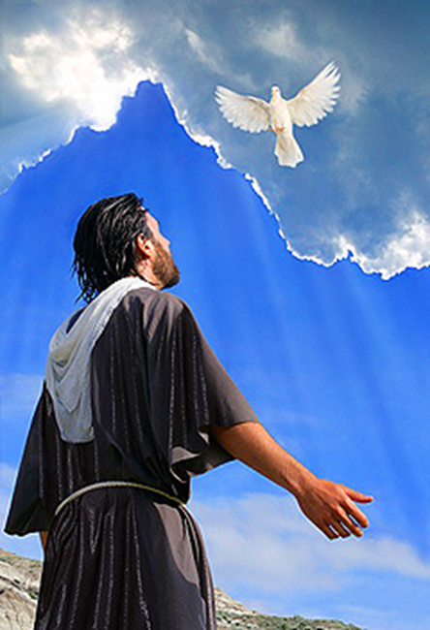
Проблема:
Возможно ли человеку летать как птица не имея крыльев?

Slide 3
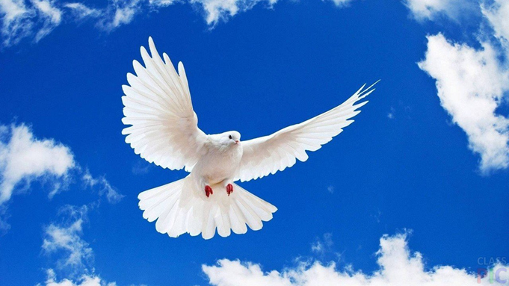
Цель:
Узнать, почему люди не летают.
Задачи:
- сравнить строение тела человека и птицы;
- найти отличительные признаки,
помогающие птицам парить в небесах.

Slide 4
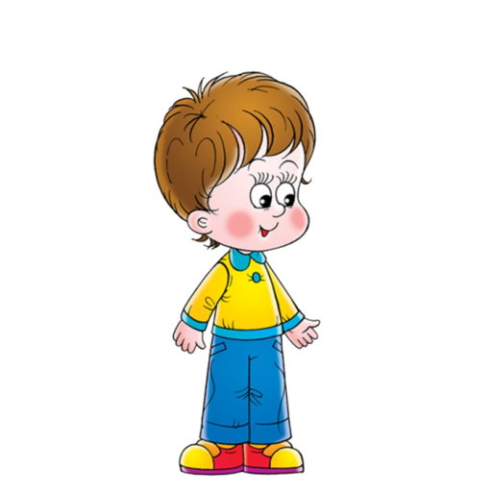
Объект исследования:
Человек и птица
Гипотеза:
Человек не летает только потому, что у него нет крыльев.

Slide 5
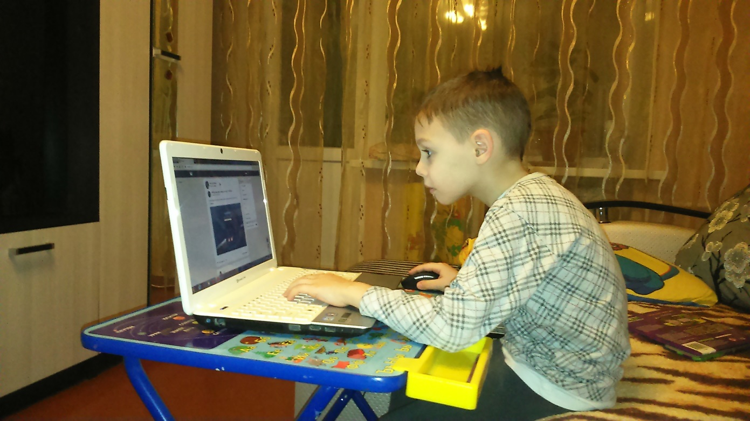
Методы исследования:
- анализ специальной литературы;
- чтение специальных книг и энциклопедий;
- просмотр познавательных телепередач;
- поиск информации в Интернете.

Slide 6
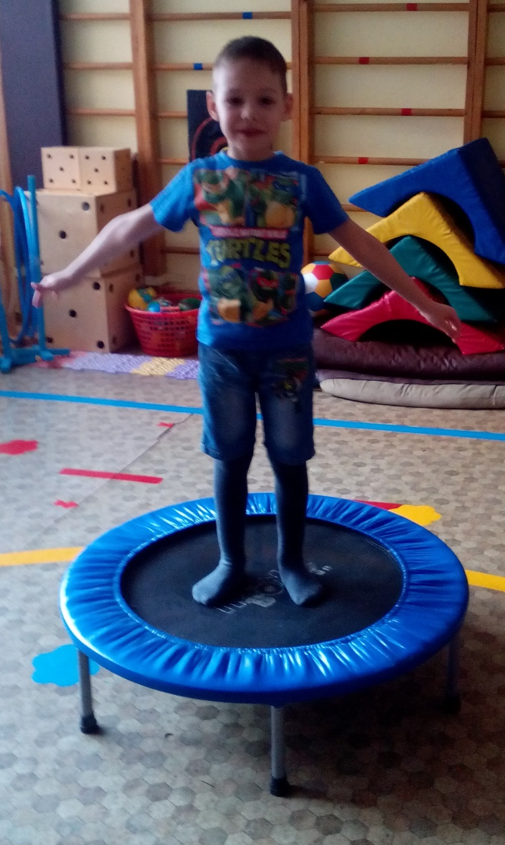
Почему я выбрал эту тему? Однажды я смотрел по телевизору передачу о птицах, как легко и красиво они передвигаются в воздухе при помощи своих крыльев, как парят над землей, любуясь красотой с высоты полета. И задумался о том, почему люди не летают, не летают так, как птицы? Как было бы здорово, вот так бы разбежался, взмахнул руками как крыльями и полетел!

Slide 7
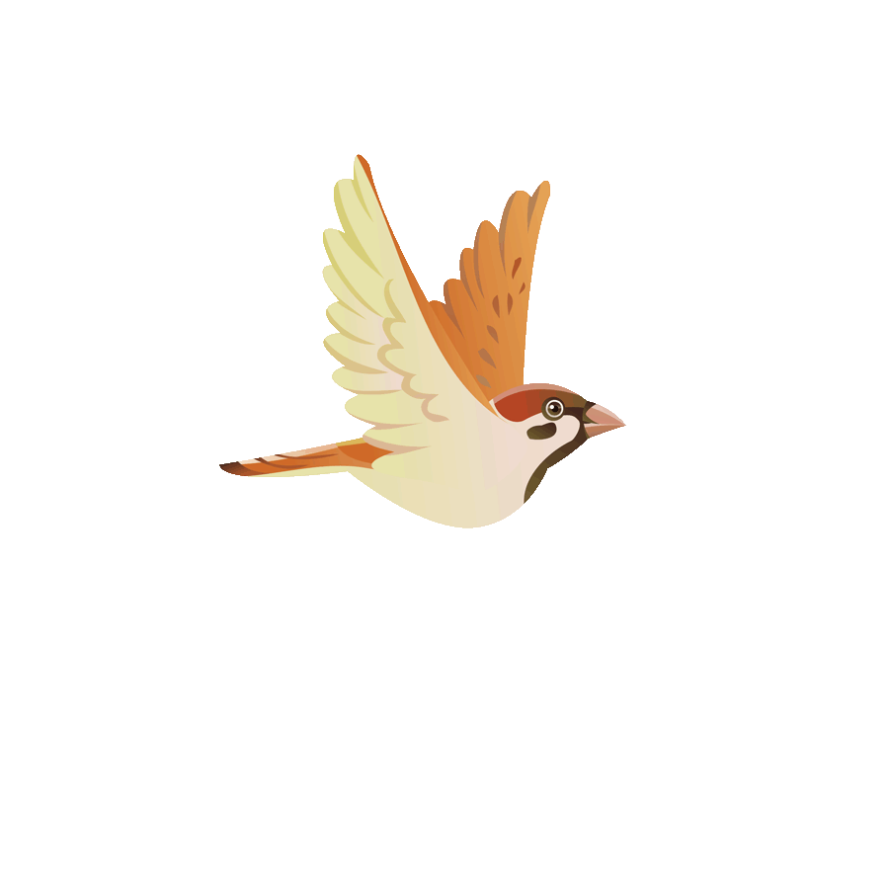
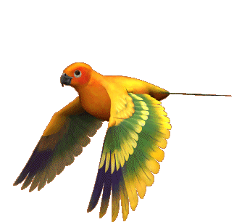
Если я хочу узнать, почему люди не летают как птицы, то я должен найти различия между людьми и птицами, поэтому первым делом я решил узнать, почему летают птицы.

Slide 8
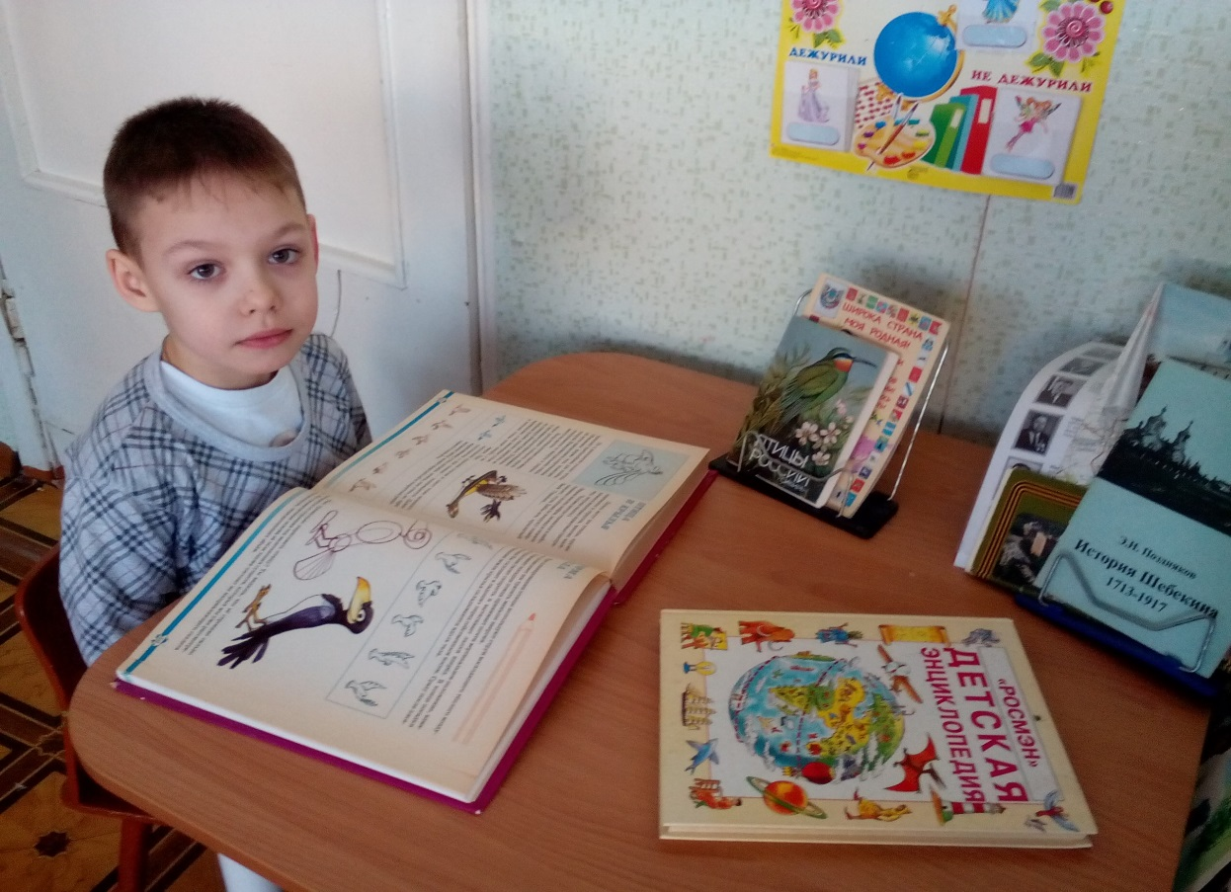
Я изучил детскую энциклопедию «Птицы», различные презентации про птиц, посмотрел сайты в Интернете, рассмотрел сборник под названием «Книга птиц» и узнал, что птицы идеально приспособлены для полета. Обтекаемая форма тела позволяет им легко преодолевать сопротивление воздуха. Взмахивая крыльями, птицы отталкиваются от воздуха и удерживаются на высоте.

Slide 9
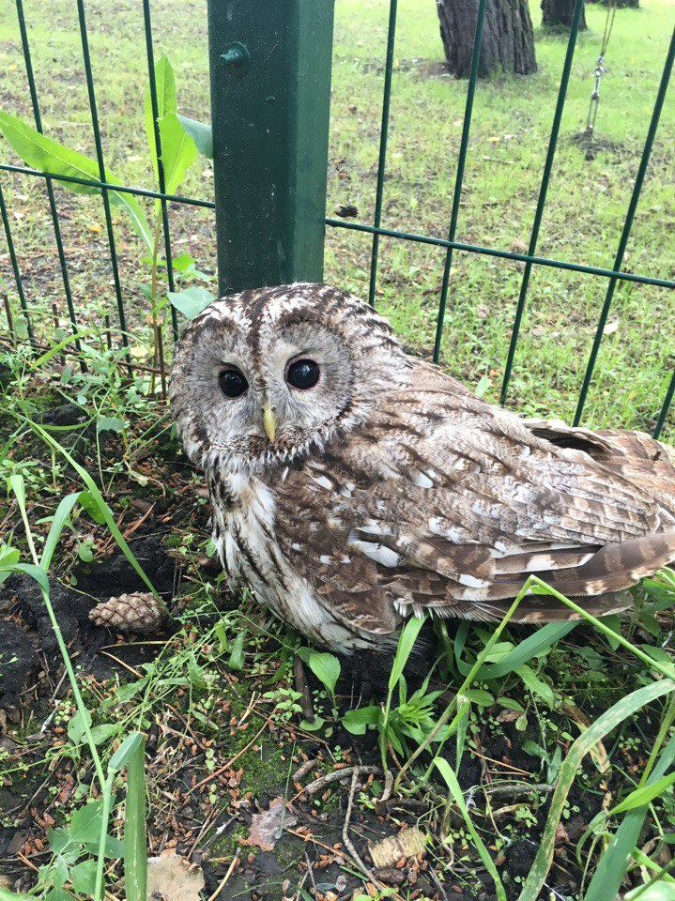
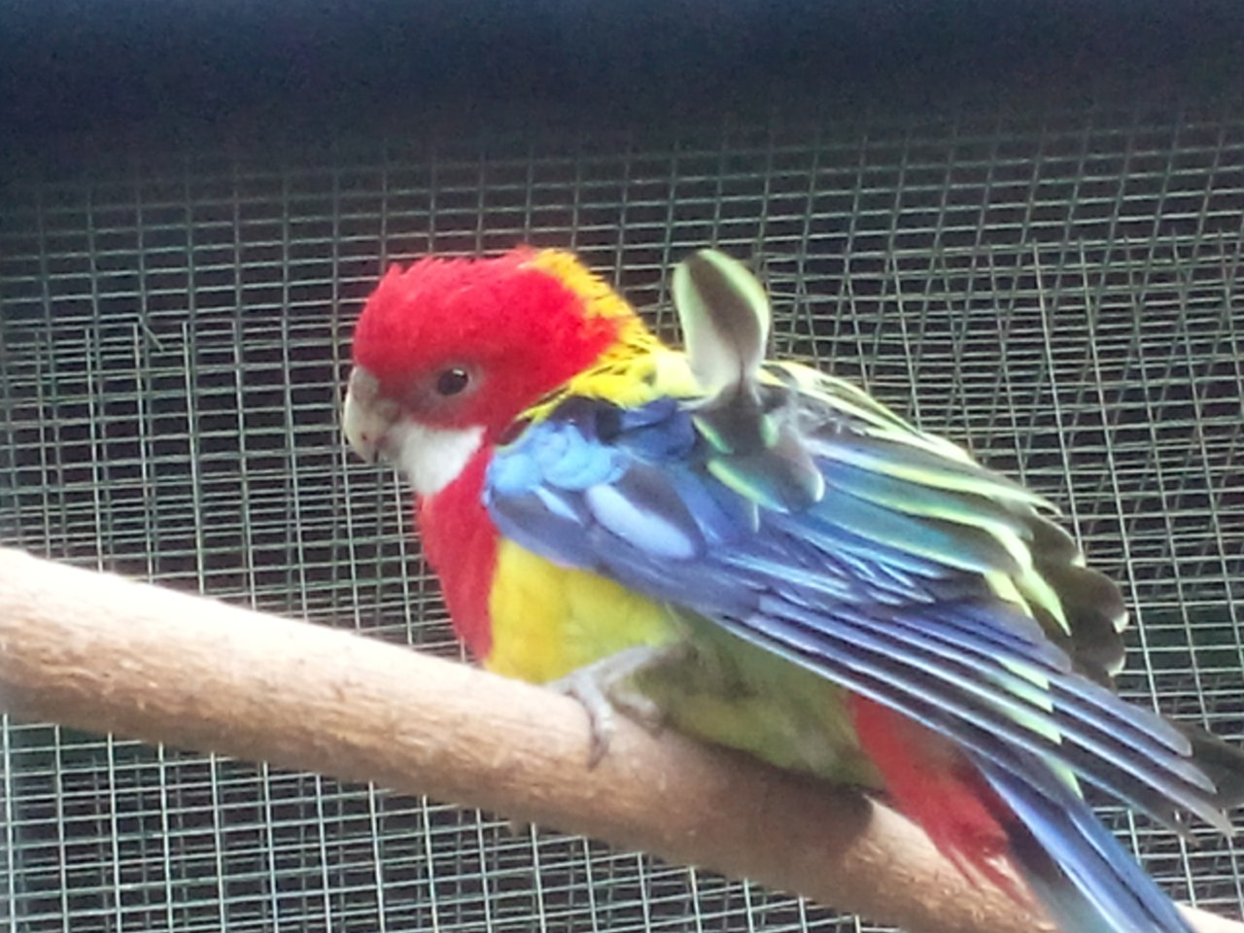
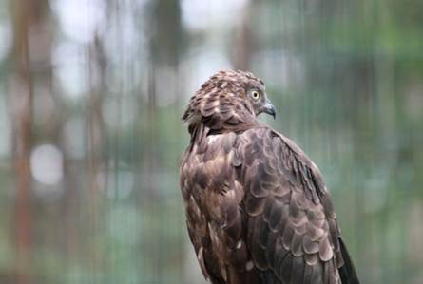
Также я посетил Белгородский зоопарк, где экскурсовод рассказывал об истории птиц, их особенностях, которые помогают находиться в воздухе.

Slide 10
Я узнал, что когда-то, давным-давно, предки птиц ползали и бегали по земле. Некоторые из них жили на деревьях, лазили по стволам, прыгали с ветки на ветку. Постепенно их передние конечности сделались легче и крепче, обросли перьями и превратились в крылья.

Slide 11
Чем отличается скелет человека от скелета птицы?
Скелет человека
Кости человека очень прочные и тяжелые - это увеличивает вес скелета.

Slide 12
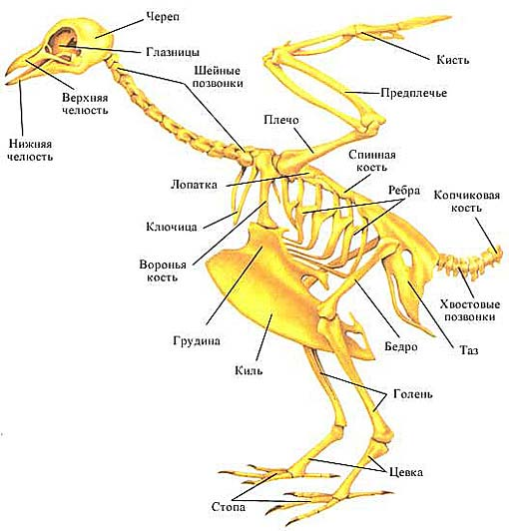
Скелет птиц
У птиц легкое тело и прочный скелет. В крыльях и ногах мало костей, а крупные кости внутри пустые. Все это уменьшает общий вес скелета.

Slide 13
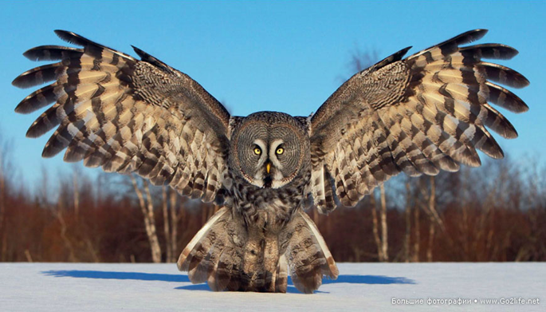
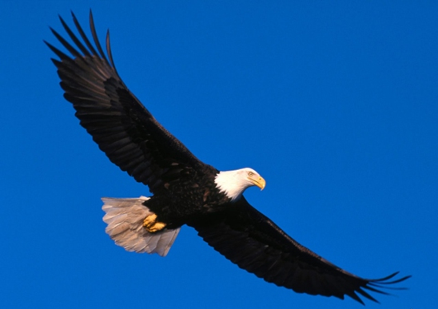
Что позволяет птицам летать?
- крылья приспособлены к полету по форме;
- обтекаемая форма тела с перьями;
- легкий скелет;
- когда птица летит, надо очень много кислорода.

Slide 14
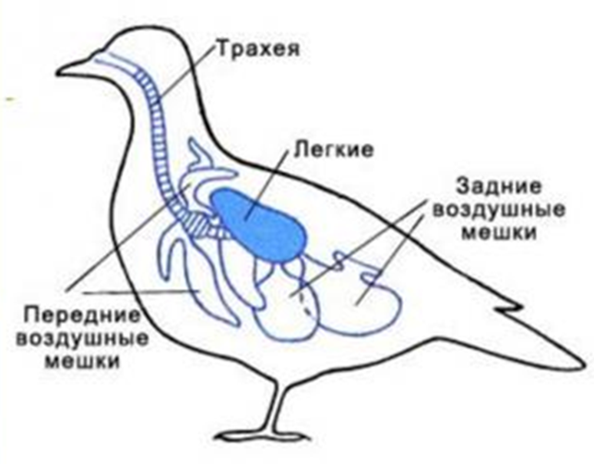
Поэтому кроме легких у птицы есть воздушные мешки.

Slide 15
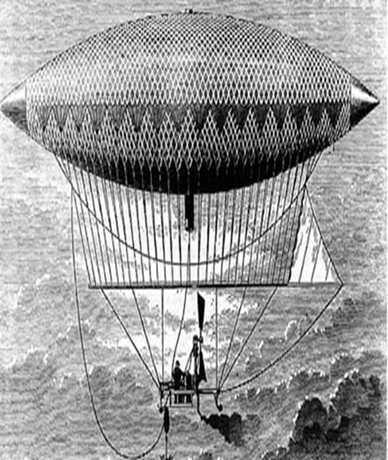
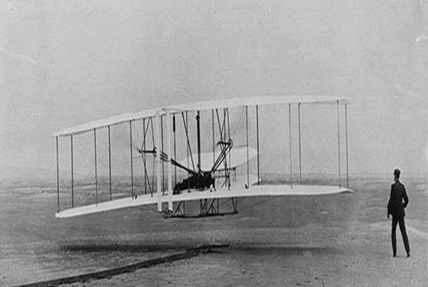
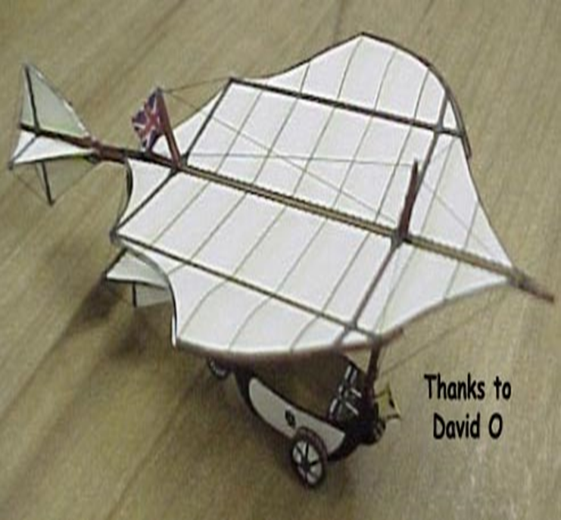
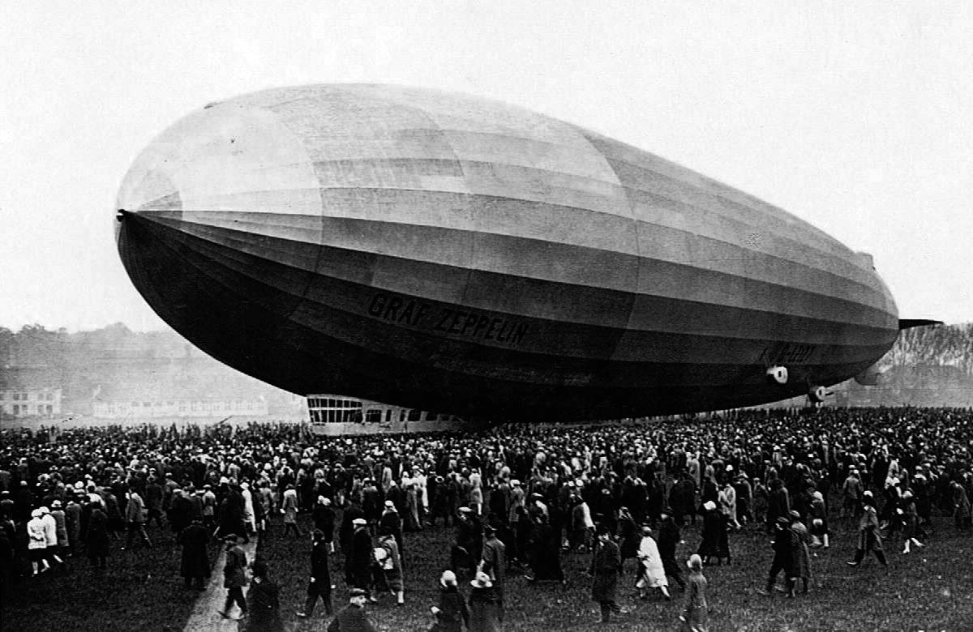
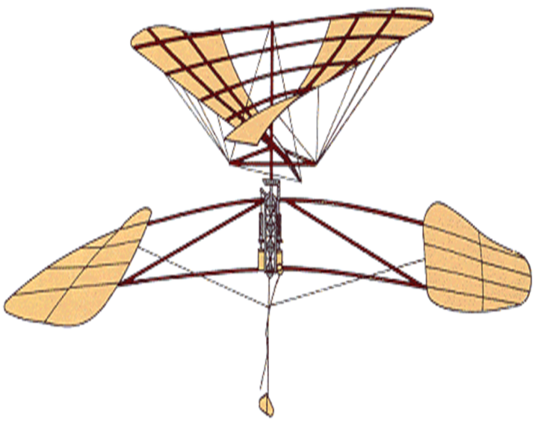
Раз человеческий организм не приспособлен к полетам, то с давних времен люди стали придумывать различные устройства, которые помогли бы им взмыть ввысь.
Флайер,
братья Райт
Дирижабль
Беспилотный вертолет
Планер

Slide 16
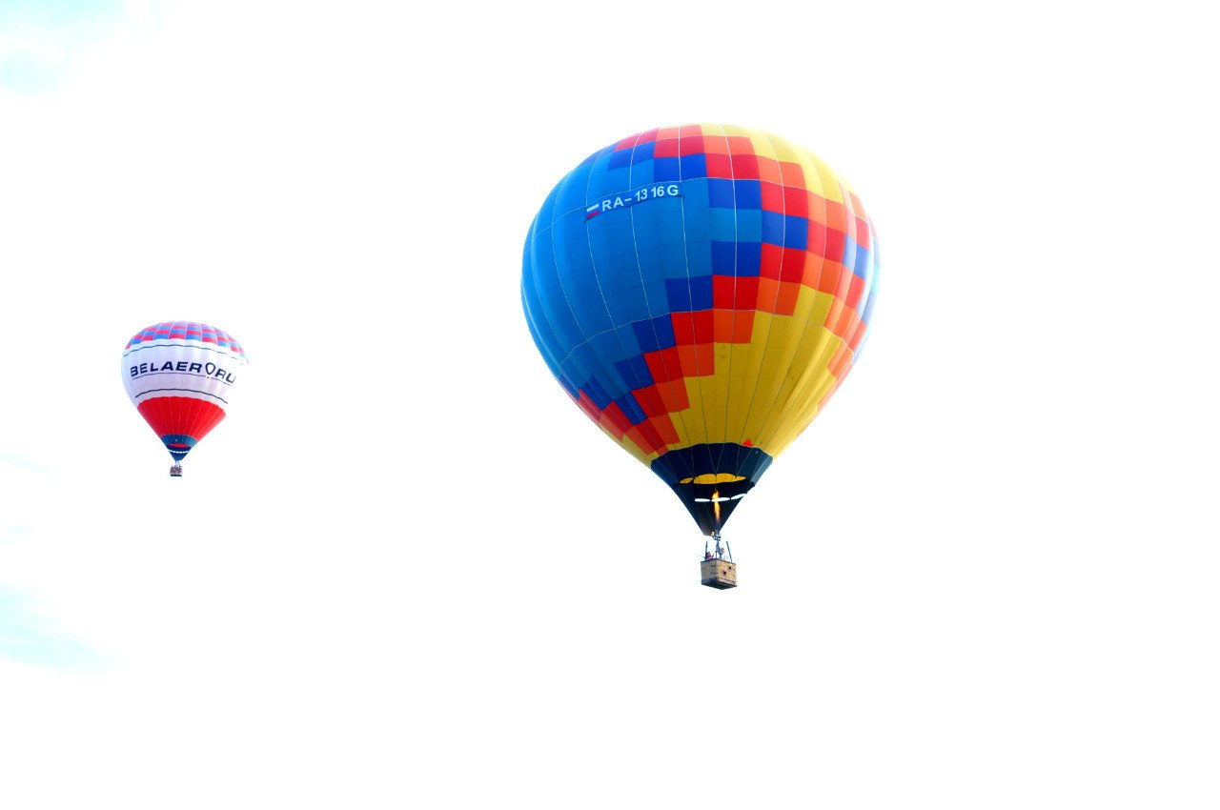
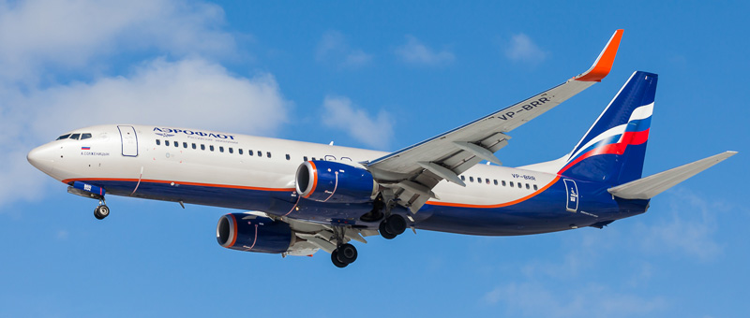

Slide 17
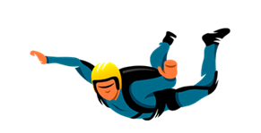
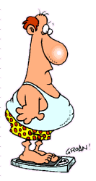
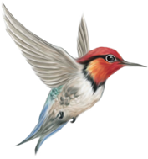
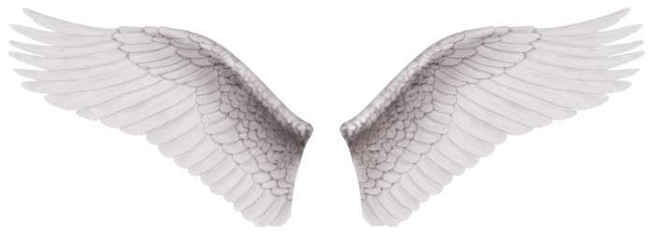
В опросе участвовали воспитанники старших и подготовительных групп детского сада.

Slide 18
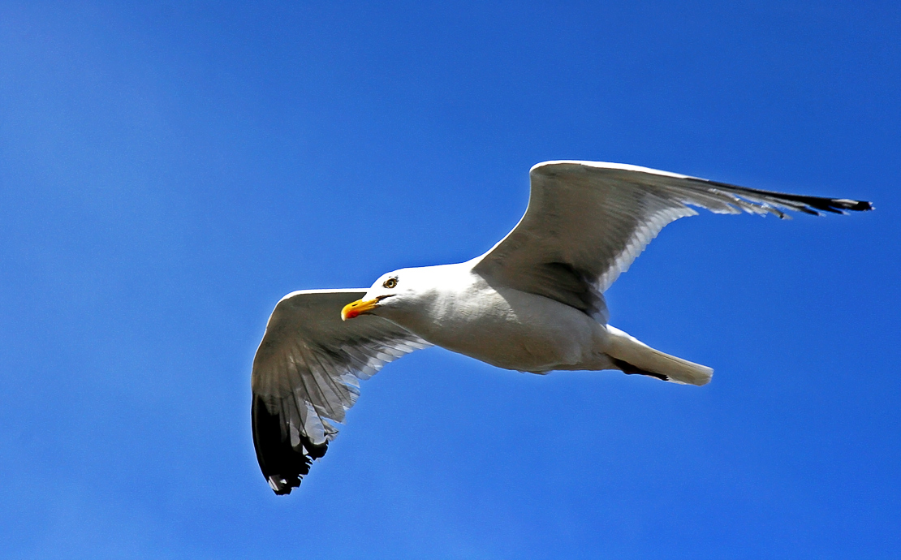
Выводы:
Итак, в процессе своего исследования я узнал:
- что некоторые кости птиц похожи на кости человека, но человек не может ими воспользоваться для полета, т.к. у него нет оперения для лавирования в воздушных потоках и кости скелета тяжелы для нахождения над землей долгое время;

Slide 19
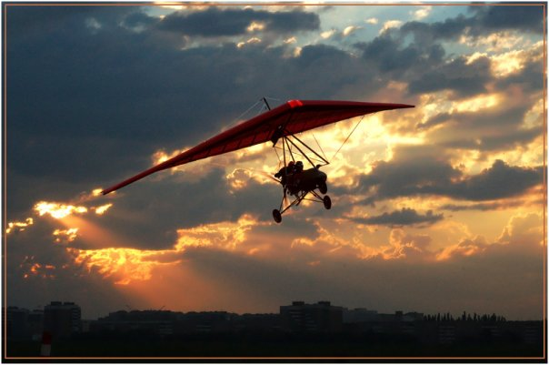
- что люди не могут летать как птицы, но, имея большое желание подняться в воздух, изобретают и совершенствуют разнообразные средства передвижения в воздушном пространстве: самолеты, вертолеты, воздушный шар, дельтаплан и т.д.

Slide 20
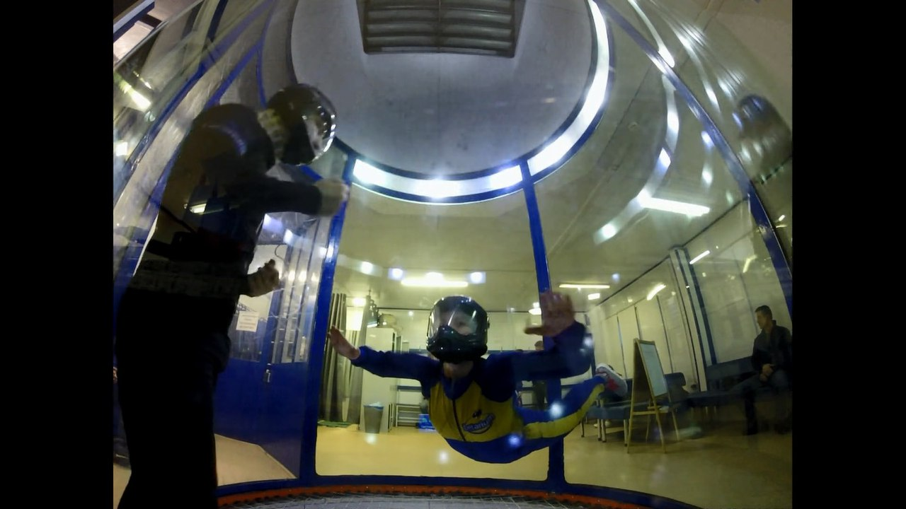
Используя различные методы исследования, я пришел к выводу, что гипотеза не подтвердилась. Человек не летает не потому, что у него нет крыльев, а потому, что у него строение тела отличается от строения тела птицы.
Человек осуществил свою мечту о полёте и для этого были созданы различные летательные аппараты.

Slide 21
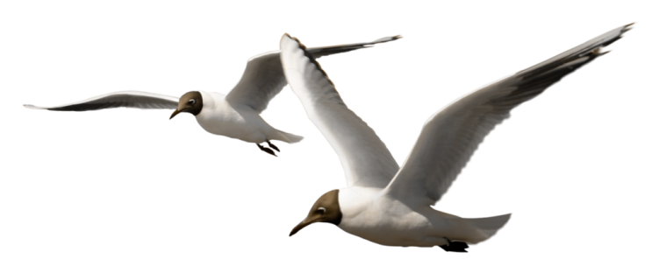
Спасибо за внимание!

